Slide 1
Az ember beszédkeltés forrás-szűrő modellje
Tóth László
Számítógépes Algoritmusok és Mesterséges Intelligencia Tanszék

Slide 2
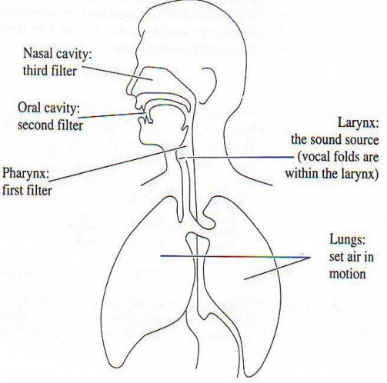
Emberi beszédkeltés
A beszéd létrehozásának folyamat két fő lépésből áll:
I. Első lépésben létrehozzuk a hangot
II. Második lépésben formáljuk a hangot
Az első lépést egy hangforrással, a másodikat szűrők segítségével lehet modellezni, így áll elő a beszéd- keltés forrás-szűrő (source-filter) modellje
A hangok fő forrása a tüdőből a gégén át kiáramló levegő
Zöngétlen hangok: A levegő a gégén akadálytalanul áramlik át
Zöngés hangok: a levegő rezgésbe hozza a gégében található hangszalagokat

Slide 3
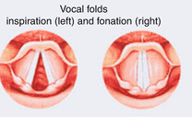
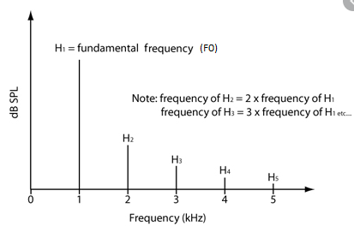
I/1. hangforrás: a zönge
Zöngés hangok esetén a gégében levő hangszalagok periodikusan nyitják és zárják a levegő útját
Ennek eredményeképp egy (kvázi)periodikus rezgő hang jön létre, ez a zönge
Ezt önmagában nehéz mérni, de kb. így néz ki a jel, illetve a spektruma (utóbbi jobboldalt kinagyítva):
A jel szinte szabályosan ismétlődő, tüskeszerű impulzusokból áll
A spektruma ún. vonalas spektrum, azaz egy alaphangból és a frekvencia-tengelyen annak többszöröseinél elhelyezkedő felharmonikusokból áll
Az alapfrekvencia fogja meghatározni a hangmagasságot, gyakran jelölik F0-lal
A zöngés hangokat nagy energiával, sokáig ki tudjuk tartani (pl. magánhangzók)

Slide 4
I/2. hangforrás: artikulációs szervek
A hangszalagoktól az ajkakig terjedő szakaszt artikulációs csatornának hívják. Fő részei a garat, a szájüreg és az orrüreg (ld. korábbi ábra)
A zöngekeltés mellett az artikulációs csatornában is tudunk hangokat létre-hozni az artikulációs szerveinkkel (főleg a nyelvünkkel és az ajkainkkal)
Ha a levegő útját résnyire szűkítjük: zörejszerű hangok pl. s, sz
Sokáig kitarthatók, de a magánhangzóknál kisebb energiájúak (halkabbak)
Ha a levegő útját egy pillanatra elzárjuk, majd megnyitjuk: zárhangok, pl. p
Ezeket nyilván nem tudjuk folyamatosan produkálni
Ezen a módon mássalhangzókat képzünk, a zárás módja és helye határozza meg, hogy milyen hang keletkezik
Nazális hangok (m, n, ny): a levegő az orrunkon át (is) áramlik
A kétféle hangkeltés keveredhet is, azaz a legtöbb mássalhangzónak van zöngés és zöngétlen verziója is (pl. s, zs)

Slide 5
II. A hang formálása
A gégéből érkező hang (akár zöngés, akár zöngétlen) áthalad az artikulációs csatornán
Az artikulációs csatorna (leginkább a szájüreg) alakjának változtatásával módosítani tudjuk a hang spektrális összetételét – erősíteni vagy gyengíteni tudunk komponenseket
hang spektruma a gégét elhagyva – ugyanazon hang spektruma a szájat elhagyva

Slide 6
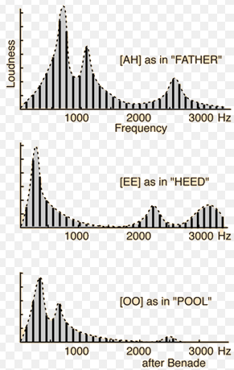
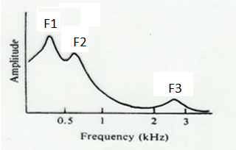
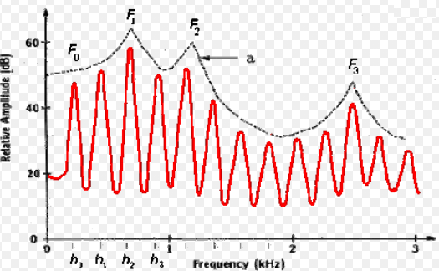
Formánsok
Az artikulációs csatorna hatása egy szűrővel modellezhető
A szűrő bemenete, azaz a gerjesztőjel a gégéből érkező hang
A szűrő átviteli karakterisztikája viszonylag sima, néhány csúccsal
Ezek a csúcsoknak a helye határozza meg (főleg magán- hangzók esetén), hogy milyen hangot hallunk
A csúcsok neve: formánsok
Az első 3-4 határozza meg a hang milyenségét, a többi inkább a beszélőre jellemző
Sajnos a formánsok helyét elég nehéz megmérni, a spektrum burkológörbéjének csúcsait szokták keresni, de a definíció sem teljesen egyértelmű

Slide 7
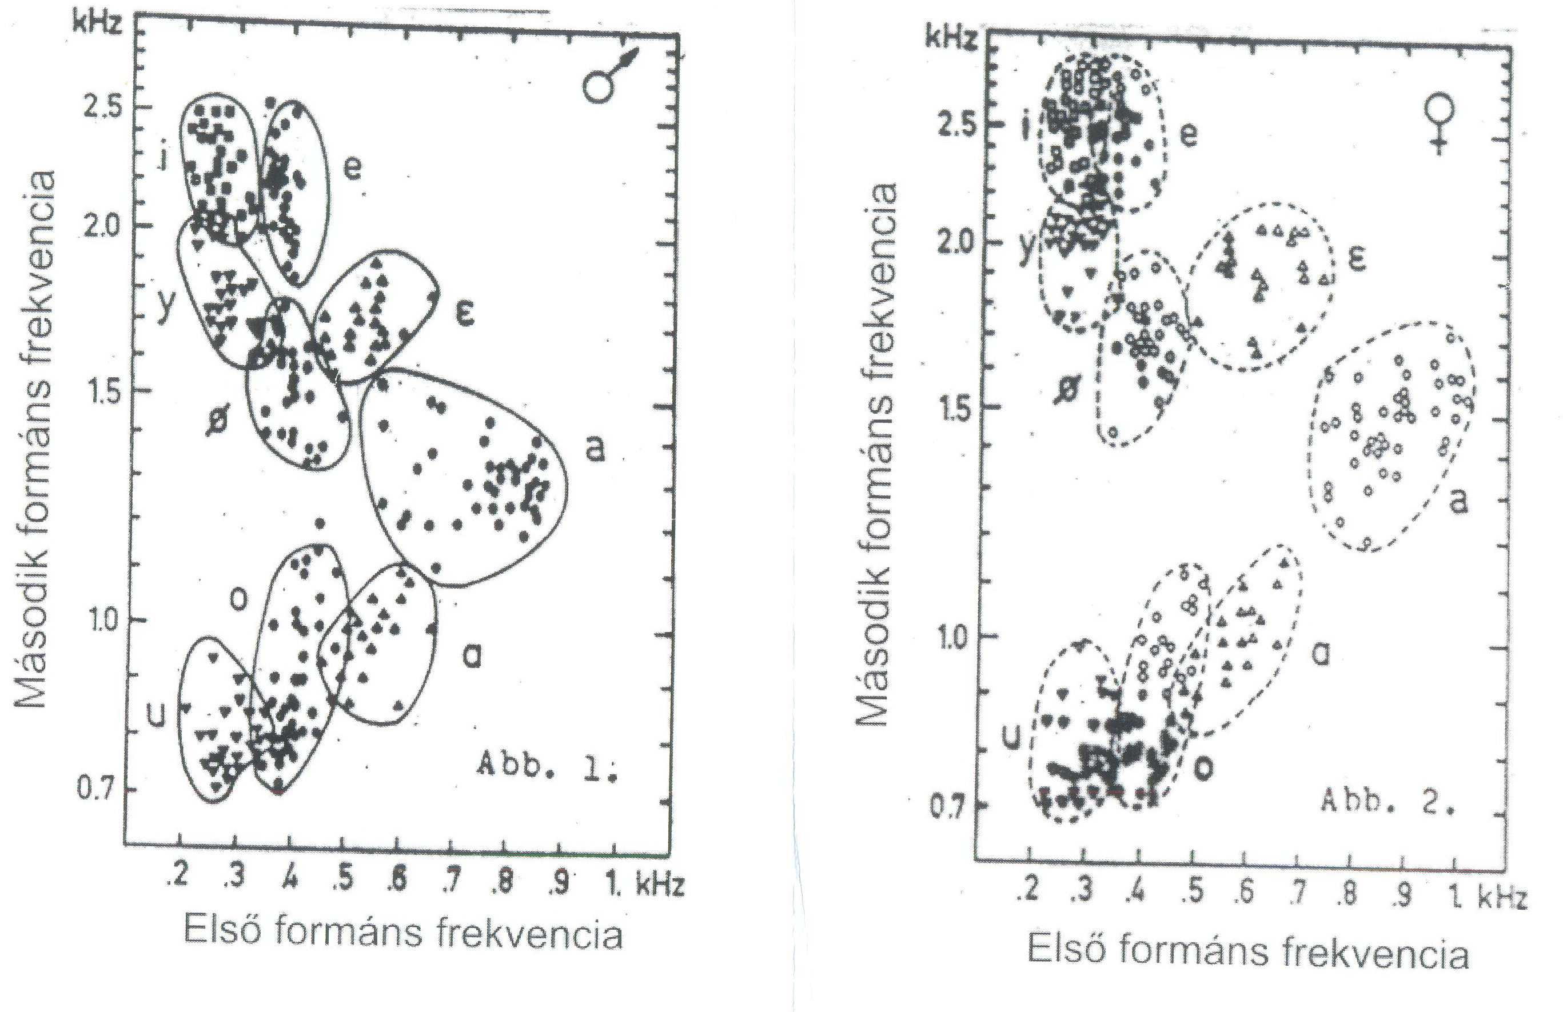
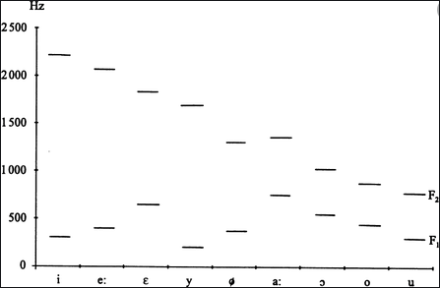
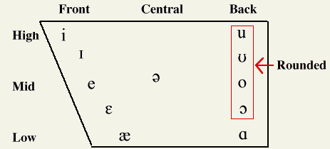
Magyar magánhangzók formánsai
A magyar magánhangzók elhelyezkedése az F1-F2 térben (férfi/női ejtés)
Az utóbbi ábrázolás az ún. „vowel triangle”, pl. amerikai angolra:

Slide 8
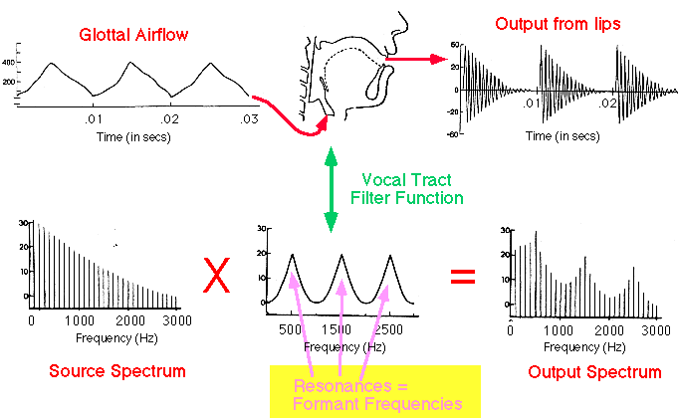
Formánsszintézis
A source-filter modell alapján meg lehet próbálni beszédszintetizátort építeni, ez lesz az ún. formánsszintetizátor. Pl. zöngés hangok szimulálása (felül a természetes folyamat, alul a modell):

Slide 9
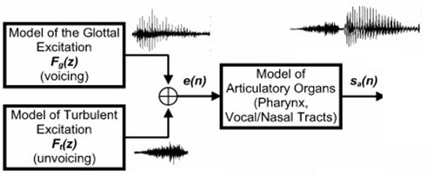
Formánsszintézis 2.
Ha zöngés-zöngétlen hangokat is akarunk, akkor kétféle hangforrás kell:
Egyetlen kitarott hang kiadásához az alábbi paraméterek kellenek: zöngés/zöngétlen döntés (vagy arány), F0 (a zöngés hanghoz), formánsok frekvenciája (és esetleg szélessége), hangerő
Ha folyamatos beszédet akarunk kelteni, akkor természetesen a paramétereket folyamatosan változtatni kell (pl. századmásodpercenként)
Megjegyzés: a beszédtömörítésben is nagyon hatékony módszer a beszédjel szétszedése gerjesztőjelre és spektrális burkológörbére

Slide 10
Formánsszintézis 3.
A formánszintézis a 70-80-as években volt nagyon népszerű
A létrehozott beszéd érthető, de nagyon „robotos”
Pl: az egyik legegyszerűbb modellel készült magyar kitartott magánhangzók Olaszy Gábor „Elektronikus beszédelőállítás” című könyve alapján:
http://www.asel.udel.edu/speech/tutorials/synthesis/vowels.html
A mai napig léteznek továbbfejlesztett formánszintetizátorok (pl. STRAIGHT), de ezeket inkább tudományos kísérletekben használják
A 90-és évektől inkább emberi hangmintákat használnak fel a beszédszintetizátorok (kis darabkákat összefűzögetve+utófeldolgozva)
Legújabban ebbe már a gépi tanulás is besegít

Slide 11
Összegzés
Az emberi beszéd alapvetően két komponensből áll össze: egy gerjesztőjelből (zöngés hang: periodikus, zöngétleg hang: zajszerű), amely át van szűrve egy, az artikulációs csatorna által meghatározott szűrőrendszeren
A hang fonetikai minősége szempontjából a szűrő, azaz a spektrális burkológörbe a lényeg, ami egy viszonylag sima görbe néhány csúccsal (formánsok)
A gerjesztőjel, illetve a burkológörbe finom részletei inkább a beszélőre jellemző információt kódolnak (hangmagasság, férfi vagy nő beszél, rekedt vagy suttog,…)
Tehát a beszédfelismeréshez elég lesz egy viszonylag durva felbontású spektrális kép, ami a burkológörbét megőrzi, de a finom részletek nem kellenek

Slide 12
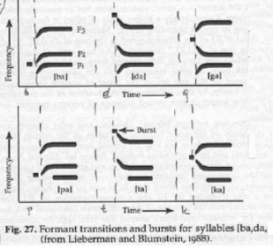
1. Kiegészítés
Kitartottan ejtett hangok esetén (pl. magánhangzók) a formánsok kódolják, hogy milyen hangot hallunk
De mi a helyzet kitartottan nem ejthető hangoknál, mint pl. a zárhangok?
Ezeket az energiagóc helye, valamint a következő magánhangzóba való átmenet formánsmozgásai (formant transitions) azonosítják
Akit a további hangfajták azonosítása is érdekel: „How to read spectrograms?” https://home.cc.umanitoba.ca/~robh/howto.html

Slide 13
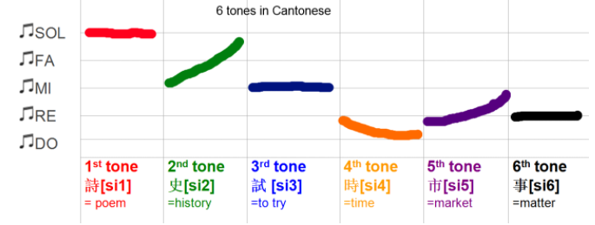
2. Kiegészítés
Az előadásban azt állítottuk, hogy a hangmagasság alapvetően nem befolyásolja azt, hogy milyen hangot hallunk. A legtöbb nyelvre ez igaz is, viszont vannak ún. tonális nyelvek, amelyeknél a hangmagasság – vagy annak szón/szótagon belüli lefutása jelentésmegkülönböztető szerepű!
A legismertebb példa a kínai, ahol ugyanazt a szótagot (dialektustól függően) 4-6 különböző hangmagassággal/dallammenettel is ki lehet ejteni, és mind mást jelent: https://www.youtube.com/watch?v=9XRXYaHOlpo

Slide 14
3. Kiegészítés
Bár a magyar nyelv esetén a hangok megkülönböztetésében a hang-magasságnak nincs szerepe, mégis hordoz némi nyelvi információt a hanglejtés formájában.
A hanglejtés (intonáció, dallammenet) a beszéd ún. szupraszegmentális jellemzője, azaz a hangoknál magasabb szinten – frázisok, mondatok szintjén – jelenik meg.
Egy mondat prozódiájának 3 fő összetevője:
Hangsúly (hangerő) váltakozása
Hanglejtés (alapfrekvencia) változása
Tempó (hangok és szünetek hosszának viszonya)
A beszédfelismerésben a prozódia egyelőre elég kevés figyelmet kap, pedig hordoz nyelvi információt is
Pl: kijelentő és kérdő mondat megkülönböztetése

